Slide 1
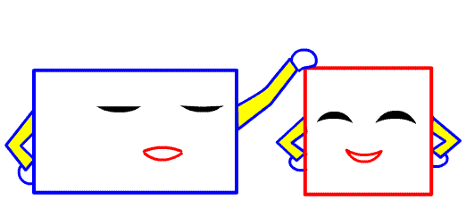
第三单元 长方形和正方形
3.3 长方形和正方形的周长
WWW.PPT818.COM

Slide 2
课题引入
1.复习旧知.
长方形和正方形有什么相同点和不同点？
相同点是都有四条边和四个直角；
不同点是长方形对边相等，正方形四条边都相等。

Slide 3
教学新知
思考一：篮球场的长是28米，宽是15米，篮球场的周长是多少？
长方形周长的计算方法：
1：28+15+28+15=86（米）。
2：28+28+15+15=86（米）。
3：28×2＝56（米），15×2＝30（米），
56＋30＝86（米）。
4：28＋15＝43（米），43×2＝86（米）。

Slide 4
教学新知
【结论】求长方形的周长就是要把长方形的四条边的长度加起来，但长方形的对边是相等的，所以我们只要知道长方形相邻两边的长度即可，用公式“长方形的周长=（长+宽）×2计算。
长方形的周长=（长+宽）×2

Slide 5
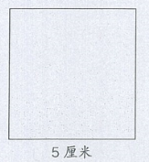
教学新知
思考二：计算下面正方形的周长？
正方形周长的计算方法：
1.正方形的特点是四条边都相等，图形中的正方形长5厘米，那么另外三边的长度也应该都是5厘米。
即：5+5+5+5=20（厘米）。
2.正因为正方形的四边相等，所以也可以用乘法。
即：5×4=20（厘米）。

Slide 6
教学新知
【结论】求正方形的周长就是正方形四条边的长度的总和。根据正方形的特点：四条边相等。可以把四条边的边长加起来，也可以用一个边长乘4，即正方形的周长=边长×4。
正方形的周长=边长×4

Slide 7
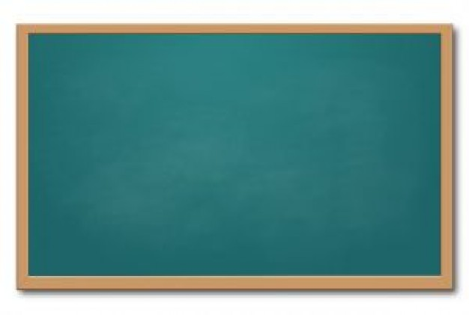
教学新知
由以上思考可以得出以下结论：
1.长方形的周长：
①长+宽+长+宽 ②长×2+宽×2
③（长+宽）×22.正方形的周长
2.正方形的周长：
①边长+边长+边长+边长 ②边长×4

Slide 8
知识梳理
知识点1：长方形和正方形的周长计算.
例1：一块长方形菜地，长7米，宽5米，如果要在菜地四周围上
篱笆，需要多少米的篱笆？
【解析】这道题的关键是理解求需要多少米的篱笆就是求这个长方形菜地的周长。运用长方形周长计算公式计算，（7＋5）×2＝24（米）。

Slide 9
知识梳理
小练习：1.围菜地。
（1）一块长方形菜地，长6米，宽4米，菜地的周长是多少米？
答案：求菜地的周长就是求长是6米，宽是4米的长方形的周长。列式为：（6+4）×2=20（米）。
（2）如果菜地一面靠墙，怎样围篱笆最省材料，篱笆至少长多少米？
答案：第一种围法，长的一面靠墙，篱笆长为4×2+6；第二种围法，宽的一面靠墙，篱笆长为 6×2+4。
所以，第一种围法最省。

Slide 10
知识梳理
小练习：2.选择正确答案的序号填在括号里。
（1）一块黑板，长与宽的和是5米，它的周长是多少米？ （ ）
A.5×4 B.5×2 C.(5 + 5)×2
（2）用一根长20分米的木条，制作一个正方形镜框，镜框的边长是多少分米？（ ）
A.不能确定 B.20×4 C.20÷4
B
C

Slide 11
知识梳理
小练习：
3.聪明的一休用2个边长为1厘米的正方形拼成一个长方形。这个长方形的周长是多少？
答案：（2+1）×2=6（厘米）。

Slide 12
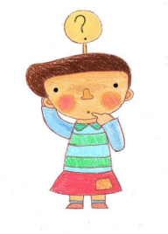
知识梳理
例2：先拼一拼，再计算：用两个边长为3厘米的正方形拼成一个
长方形，拼成的长方形的周长是多少厘米？
【解析】这道题引导动手操作，然后观察拼完后的图形的长宽分别是多少，然后在计算从图中可知拼成的长方形的长是6厘米、宽是3厘米，则周长是（6+3）×2=18厘米。

Slide 13
知识梳理
小练习：
1.用两个长4厘米，宽2厘米的长方形拼成正方形或长方形，拼成的正方形、长方形的周长各是多少厘米？
答案：把两个长是4厘米，宽是2厘米的长方形拼成正方形后边长变成是4厘米，所以周长为4×4=16（厘米）；把两个长是4厘米，宽是2厘米的长方形拼成长方形后，长方形的长是8厘米，宽是2厘米，所以周长为（8+2）×2=20（厘米）。

Slide 14
知识梳理
小练习：2.计算下面图形的周长。（单位：厘米）
答案：长方形的周长是（7+5）×2=24（厘米）；正方形的周长是4×4=16（厘米）；不规则图形有两条边的长度不知道，这时可把那两条边分别往下移和往右移，这样就变成了一个长方形，变化之后的长方形和原来图形的周长相等，这个图形的周长是（5+7）×2=24（厘米）。

Slide 15
课堂练习
1.选择正确答案的序号填在括号里。
（1）边长1厘米的正方形的周长是（ ）厘米。
A.1厘米 B.2厘米 C.4厘米
（2）用1张长10厘米，宽6厘米的长方形纸，折一个最大的正方形，正方形的边长是（ ）厘米。
A.4 B.6 C.10
（3）用2个边长1厘米的正方形拼成的长方形的周长是（ ）厘米。
A.6 B.7 C.8
C
B
A

Slide 16
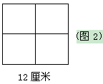
课堂练习
2.边长为12厘米的正方形被剪成同样大小的四个小正方形，每个小正方形的周长是多少厘米？
答案：
由图中可知中间的两条线段不仅把大正方形裁成了大小相等的四个小正方形，而且还把每一条边平均分成了两份，其中的一份就是小正方形的边长，即12÷2=6（厘米），一个小正方形的周长为6×4=24（厘米）。

Slide 17
课堂练习
3.一块正方形手帕边长2分米,用90厘米长的绸带能围一圈吗？
答案：由题中可知用90厘米长的绸带能围一圈，就是在围这块手帕的周长，也就是把90厘米的绸带和手帕的周长进行比较，手帕的周长是2分米×4=8分米=80厘米，90厘米＞80厘米，所以用90厘米长的绸带能围一圈。

Slide 18
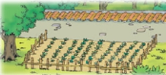
课后作业
1.解决问题，你能行。
（1）王爷爷有一块长方形菜地，长6米，宽3米。围这个菜地需要多长的篱笆？
答案：6+3×2=12（米）
答：围这个菜地需要12米篱笆。

Slide 19
课后作业
（2）明明家有一块正方形床单（如图），要在它四周绣上花边，花边的长是多少？
答案：20×4=80（分米）
答：花边的长是80分米。

Slide 20
知识拓展
发散思维
如果一个长方形的周长是18厘米，你认为它的长和宽可能分别是多少厘米？（请写出算式，至少写3种）
答案：（1+8）×2=18（厘米）
（2+7）×2=18（厘米）
（3+6）×2=18（厘米）
此题答案不唯一，只要长加宽等于9就可以。

